Slide 1
Влияние «капризов» природы на здоровье людей
Автор: Месмер Олег Русланович
1 курс , студент 16 группы
Руководитель: Русова О.В.,
преподователь географии

Slide 2
Цель: Выяснить зависимость самочувствия людей разного возраста (на примере семьи) от изменения погодных условий: температуры воздуха, явления осадков, атмосферного и геомагнитного давления, установить, кто лучше переносит изменения погодных условий.
Задачи:
Изучить по литературным источникам данную проблему.
Провести наблюдения за погодой в своём селе.
Путем исследования проанализировать зависимость физического состояния человека разного возраста от погодных условий.
Предоставить полученные материалы графически.

Slide 3
Погода – это
Понятие «погода» характеризует состояние атмосферы в определенный момент времени (сутки, неделя, месяц). Погода — совокупность значений метеорологических элементов и атмосферных явлений, оказывающих существенное влияние на жизнь и деятельность людей.
При одинаковой температуре, но при разной влажности воздуха, с осадками или без них, с ветром или без него, погода будет различной. Кроме того, неодинаковым будет ее влияние на растения, животных и человека.

Slide 4
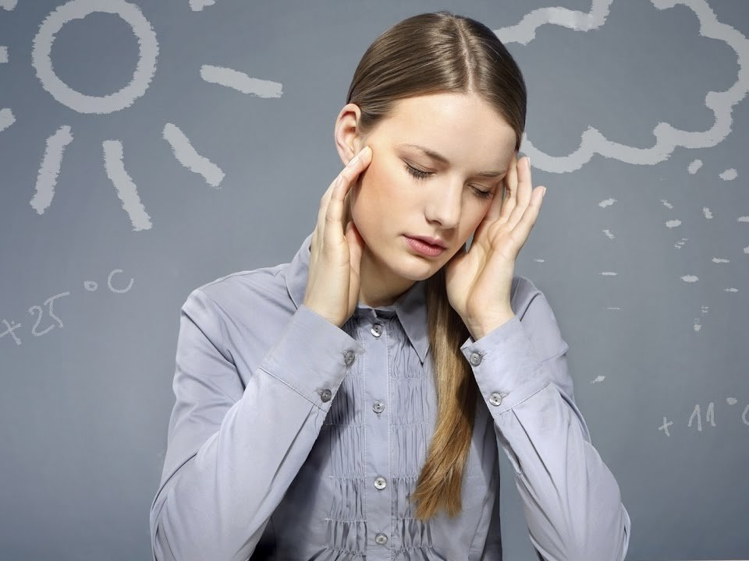
«Чувствовать погоду» могут приблизительно 75% людей.

Slide 5
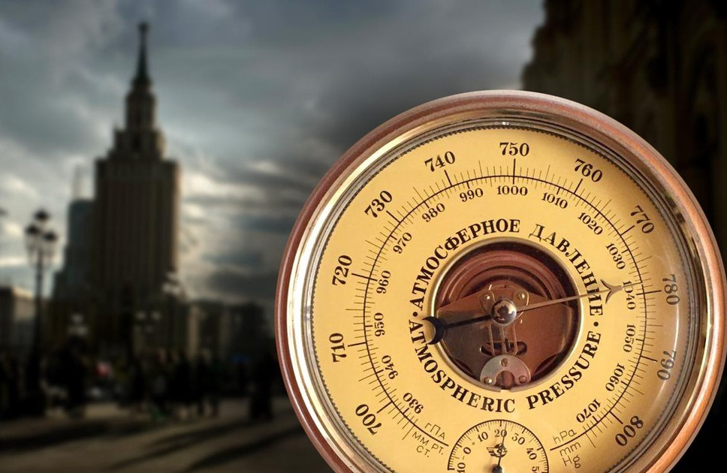
Атмосферное давление
За нормальное атмосферное давление условно принято давление воздуха на уровне моря на широте 45° и при температуре 0 °С. В этом случае атмосфера давит на каждый 1 см² земной поверхности с силой 1,033 кг, а масса этого воздуха уравновешивается ртутным столбиком высотой 760 мм.

Slide 6
Влияние атмосферного давления на самочувствие
При понижении давления:
первыми снижение атмосферного давления чувствуют на себе люди с пониженным артериальным давлением (гипотоники), «сердечники», а также люди имеющие заболевания органов дыхания.
чаще всего появляется общая слабость, затрудненный вдох, чувство нехватки воздуха, возникает одышка.
При повышении давления:
ухудшается самочувствие у гипертоников, больных, страдающих бронхиальной астмой и аллергиков.
частыми жалобами являются головные боли, недомогание, боль в сердце и снижение общей трудоспособности.
снижение иммунитета, т.к. уменьшается количество лейкоцитов в крови, и организм становится более уязвимым для различных инфекций.

Slide 7
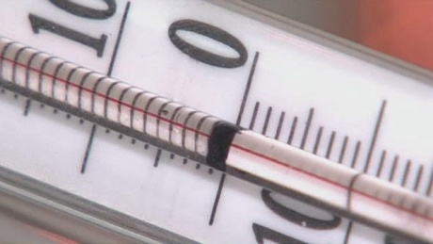
Влияние температуры воздуха на самочувствие
Как известно, нормальная температура человеческого тела составляет 36—37°. Температура окружающей среды все время понижается или повышается относительно этого уровня, поэтому терморегуляция является одной из основных адаптационных функций нашего организма.
Оптимальная для человека температура воздуха –
от +16 до +18°C.

Slide 8
Влияние температуры воздуха на самочувствие
При понижении температуры
При повышении температуры
в первую очередь страдают люди с сердечно-сосудистыми заболеваниями и болезнями органов дыхания.
особенно тяжело приходится гипертоникам, астматикам людям с заболеваниями пищеварительного тракта и тем, кто страдает мочекаменной болезнью.
При резком и значительном колебании температуры окружающей среды, примерно на 10 градусов в течение суток, в организме вырабатывается большое количество гистамина – вещества, провоцирующего в организме развитие аллергических реакций.

Slide 9
Влияние влажности воздуха на самочувствие человека
Воздух, влажность которого меньше 30%, считается очень сухим и крайне вредным для человека. Если эта характеристика достигает 95%, у большинства людей возможно появление затрудненного дыхания и других симптомов неблагополучия. При повышении температуры воздуха наблюдается понижение влажности, и наоборот.
Сочетаясь с высокой температурой воздуха, высокая влажность препятствует отдаче тепла организмом человека и иногда становится причиной тепловых ударов. Если же влажность, напротив, понижена, то у человека повышается потоотделение, а вместе с влагой уходит большое количество полезных веществ. Это также негативно сказывается на самочувствии.

Slide 10
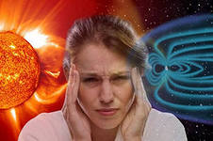
Влияние магнитных бурь на самочувствие
По статистике на магнитные бури реагируют от 50 до 75% населения планеты.
Во время магнитных бурь подавляется выработка мелатонина, а в коре надпочечников выделяется больше кортизола – гормона стресса. Поэтому магнитные бури могут сопровождаться головными болями, мигренью, учащением сердечного ритма, бессонницей, плохим самочувствием, снижением жизненного тонуса.

Slide 11
Определение влияния погодных условия на людей разного возраста

Slide 12
Методика исследования
Сроки исследования: с 02 января по 31января 2020 года;
Ежедневное наблюдение за самочувствием семьи;
Мониторинг дневной температуры, атмосферного давления, направления ветра, осадков в селе Судай;
Составление графиков по результатам мониторинга погодных условий и измерения артериального давления;
Анализ полученных данных;
Выводы по результатам исследования.

Slide 13
Анализ результатов погодных изменений

Slide 14
Анализ результатов погодных изменений

Slide 15
Анализ направления ветра

Slide 16
Мониторинг состояния здоровья каждого члена семьи в зависимости от погоды
Для того, чтобы определить, как изменение погодных условий влияют на общее состояние здоровья людей разного возраста, я в течение месяца наблюдал за своим состоянием и состоянием свой семьи.
Состав семьи:
Папа (Месмер Руслан) - 40 лет. Нормальное давление 120/80;
Мама (Месмер Светлана) – 41 год. Нормальное давление 120/80;
Бабушка (Лебедева Нина) – 64 года. Нормальное давление 150/85;
Брат (Месмер Артем) – 10 лет. Нормальное давление 100/70;
Я (Месмер Олег) – 16 лет. Нормальное давление 120/80.

Slide 17
Анализ полученных данных
Для систематизации результатов я использовал пятибалльную шкалу состояния здоровья человека, где:
1 – болен, нуждается в постельном режиме;
2 – головные боли, головокружения, изменения давления, нестабильное общее состояние;
3 – ухудшение самочувствия, отсутствие работоспособности;
4 – сниженная работоспособность, быстрая утомляемость, сонливость;
5 – нормальное состояние здорового человека.
В результате своего наблюдения, я получил следующие данные:

Slide 18
График самочувствия родителей

Slide 19
График самочувствия бабушки

Slide 20
График моего самочувствия и моего брата

Slide 21
Выводы по результатам исследования
Сопоставляя данные анализа погоды и результаты наблюдения за здоровьем каждого из членов семьи, я могу сделать вывод о том, что различные погодные показатели по-разному влияют на состояние здоровья человека определенного возраста.
На людей среднего возраста больше всего оказывало влияние резкая смена температуры. От частых перепадов температуры воздуха могла повысится утомляемость, снизится работоспособность. Тогда как другие показатели такого воздействия не оказывали.
В случае с людьми более старшего возраста ситуация немного изменяется. На общее состояние в большей степени оказывает резкая смена атмосферного давления.
На молодых людей (школьники, студенты) погодные условия оказывают наименьшее влияние, самым показательным фактором выступает солнечный свет и выпадение осадков.

Slide 22
Заключение
Человеческий организм приспосабливается, подстраиваясь под изменяющиеся условия. Если человек здоров, он может это сделать своевременно и неощутимо для организма. Поэтому изменения погоды практически не влияет на самочувствие здорового человека. Защитная реакция у больных людей значительно слабее. Их организмы не способны быстро приспосабливаться к резким погодным изменениям. Поэтому климатические условия и особенно их резкие перепады негативно влияют на них.

Slide 23
Спасибо за внимание!

